Slide 1
г. Нижневартовск
город Нижневартовск
ХАНТЫ-МАНСИЙСКИЙ АВТОНОМНЫЙ ОКРУГ — ЮГРА
2023
2026
v.2.0
ИНВЕСТИЦИОННЫЙ ПРОФИЛЬ

Slide 2
ЦЕЛЬ И ЗАДАЧИ ПРОЕКТА
^{4.}
^{ПОТЕНЦИАЛЬНЫЕ ИНВЕСТОРЫ}
ЦЕЛЬ
Разработать и обосновать направления инвестиционного
развития города Нижневартовска
на период до 2026 года
Определить пул потенциальных интересантов в реализации инвестиционных проектов
^{3.}
^{ИНВЕСТИЦИОННЫЕ УСЛОВИЯ}
Выработать рекомендации по улучшению инвестиционной привлекательности и повышению инвестиционной активности, сохранению квалифицированных кадров
^{2.}
^{СТЕЙКХОЛДЕРЫ}
Вовлечь в процесс разработки инвестиционного профиля все заинтересованные стороны
^{1.}
^{ИНВЕСТИЦИОННЫЕ ПРОЕКТЫ}
Сформировать пул экономически эффективных инвестиционных проектов для реализации (поддержка существующих и развитие новых)

Slide 3
SWOT-АНАЛИЗ ГОРОДА НИЖНЕВАРТОВСК
Положительная демографическая ситуация (в 2012г. - 263,2 тыс. человек, в 2023г. – по оценке 289,5 тыс. человек):
в первую очередь за счет естественного прироста; начиная с 2021 г. наблюдается миграционный прирост.
Средний возраст населения - 36,9 лет (высокая доля трудоспособного населения, а также населения моложе трудоспособного возраста - 62% и 20,5% соответственно).
Численность занятых в экономике — 125,8 тыс. чел.
Автодороги: 71-100К-10 — транспортный коридор федерального значения «Северный широтный коридор» (Пермь — Серов — Ханты-Мансийск — Сургут — Нижневартовск —Томск), 71-100Н-1902 (Нижневартовск — Радужный); мост через р. Вах на дороге Нижневартовск — Стрежевой (способствует развитию межрегиональных связей с Томской областью); автовокзал — более 350 тыс. пассажиров в год по 20 направлениям.
Железнодорожный транспорт: 7 направлений дальних перевозок и пригородное сообщение с Сургутом, ж/д станция Нижневартовск-1 и грузовая ж/д станция Нижневартовск-2 (Свердловская железная дорога, ветка Тюмень — Новый Уренгой); железнодорожный вокзал — 1 тыс. пассажиров в сут.
Международный аэропорт «Нижневартовск» (550 чел./час, грузооборот: внутренние линии — 100 т в сут., международные линии — 40 т в сут.); наличие вертолетного парка.
Развитый речной транспорт: ООО «Речной порт Нижневартовск» — услуги по перевозке водным транспортом грузов по рекам Обь-Иртышского бассейна, перегрузка плавкранами (36 ед. флота).
Проходят магистральные трубопроводы высокого давления федерального и регионального значения (нефтепроводы, газопроводы, нефтепродуктопроводы, водоводы).
Гидрографическая система: реки Обь, Большой Еган, Рязанский Еган, Малый Еган, протока Большая Рязанка, озера Комсомольское, Эмтор, Голубое, Кедровое, Церковное, Рямное, болота Никитинское, Мыхпайское.
Промышленное производство: добыча полезных ископаемых (нефтегазодобыча) — 52,5 %, обеспечение электрической энергией, газом и паром — 26,8 %, обрабатывающие производства — 17,1 % (в т. ч. нефтегазоперерабатывающая отрасль — более 63 %, а также выполнение работ и услуг по ремонту и монтажу машин и оборудования, производство готовых металлических изделий, пищевая отрасль (птицефабрика, мясные и овощные полуфабрикаты, хлебобулочные изделия, напитки, рыбная продукция, дикоросы и молочная продукция)) , водоснабжение и водоотведение — 3,6 %; объем отгруженных товаров собственного производства ( по оценке за 2023 г.) — 105,3 млн руб.
Субъектов МСП (по итогам 2022 г.) - 12 647 (в т. ч. 4 628 юридических лиц, 8 019 индивидуальных предпринимателей); предприятия МСП преимущественно заняты в торговле - 26%, транспортировке и хранении - 14,5% строительстве - 14,3% и др.; численность работников предприятий МСП (без индивидуальных предпринимателей) - 33,7 тыс. чел.; оборот предприятий МСП - 165,8 млрд руб.
Объем инвестиций в основной капитал (по оценке за 2023 г.) – 41,5 млрд. руб.; в 2024 г. реализуемых инвестиционных проектов за счет средств инвесторов — на сумму более 15 млрд руб.
Значимые предприятия: АО "Горэлектросеть", ООО "Нижневартовские коммунальные системы", АО "Самотлорнефтегаз", ООО "Нижневартовское нефтеперерабатывающее объединение", "Нижневартовский ГПЗ" филиал АО "СибурТюменьГаз", ОАО "Нижневартовскавиа", ООО "ПАТП-1", АО "ПАТП-2", ООО "Птицефабрика Нижневартовская", ООО Нижневартовский рыбоконсервный комбинат "Санта-Мария", АО "Самотлорнефтепромхим", ООО "НТГМ", ОАО "НЗРА" и другие.
Туристическая инфраструктура: 57 мест размещения, 283 предприятия общепита (более 22,4 тыс. мест),
2 музея, 2 театра, Дворец искусств, 2 стадиона, спортивный комплекс «Арена», Ледовый дворец, 77 турагентств и туристических центров, санаторий, 17 туристических баз и домов отдыха, лесной комплекс «ЯГОМ».
Исторические здания и памятники: военные монументы и мемориалы, аллеи, скульптуры.
Культовые сооружения: 10 храмов и церквей, 3 мечети.
Минерально-сырьевые ресурсы: Мегионский, Мыхпайский, Самотлорский, Южно-Мыхпайский участки
по добыче нефти; эксплуатируются два нефтегазоперерабатывающихк омплекса; песок, торф.
Удаленность территории от основных рынков (поставщиков
и покупателей) — высокие транспортные издержки; удаленность города от административного центра (533 км от Ханты-Мансийска) и областной столицы (1015 км от Тюмени).
Дисбаланс профессионально-квалификационного характера в структуре спроса и предложения рабочей силы на рынке труда (преобладает спрос на рабочие специальности).
Суровые природно-климатические условия, предопределяющие высокие издержки производства.
Высокий уровень техногенного воздействия на окружающую среду (предприятия нефтегазодобывающей отрасли); значительное загрязнение атмосферного воздуха и р. Оби.
Высокий уровень изношенности основных фондов во многих отраслях экономики и социальной сферы.
Недостаточная обеспеченность объектами образования (общеобразовательные организации - 78,3 % от нормативного значения).
Недостаточная обеспеченность объектами здравоохранения (больницы — 61,5 % от нормативного значения).
Низкая обеспеченность объектами физической культуры и спорта (спортивные сооружения - 27,3 % от нормативного значения).
Несоответствие уровня развития автомобильных дорог уровню автомобилизации; высокая интенсивность потоков автомобильного транспорта.
Недостаточное обеспечение объектов ливневой канализации, уличного освещения и локальных очистных сооружений.
Недостаточное обеспечение доступным и комфортным жильем (аварийный жилищный фонд (по состоянию на январь 2023 г.) — 56 многоквартирных домов общей площадью 24,8 тыс. кв. м).
Значительная протяженность уличной водопроводной сети, нуждающейся в замене —16,7 км.
Значительная протяженность уличной канализационной сети, нуждающейся в замене — 43,9 км.
Значительная протяженность тепловых и паровых сетей, нуждающихся в замене — 62,8 км.
Высокая степень изношенности объектов электросетевого хозяйства — до 50 %.
Недостаточная обеспеченность в долгосрочной перспективе энергосистемы города свободными мощностями.
Недостаточный уровень развития туристско-рекреационной инфраструктуры.
Низкий уровень газификации жилой застройки.
Значительная доля безвозмездных поступлений в бюджет (по оценке за 2023 г.) — 16 391 млн. руб. (или 58,5% от всех поступлений).
Низкий уровень диверсификации структуры городской экономики
с явным доминированием в ней нефтегазовой отрасли; низкая инвестиционная привлекательность несырьевых секторов экономики.
S
W
сильные стороны
слабые стороны

Slide 4
SWOT-АНАЛИЗ ГОРОДА НИЖНЕВАРТОВСК
О
Инновационная модернизация нефтегазодобывающего комплекса, внедрение прогрессивных методов организации и управления; освоение трудноизвлекаемых запасов, в т. ч. за счет совершенствования технологий добычи и изучения недр (малогабаритные мобильные установки для исследования скважин, запорно-регулирующая арматура и др.).
Строительство газохимических мини-заводов по переработке нефтяного попутного газа, производству метанола, поливинилхлорида (ПВХ), клеящих и пропиточных меламино-карбамидо-формальдегидных смол, создание предприятий по производству высококачественного битума.
Развитие «зеленой» энергетики (в т. ч. развитие технологий улавливания, транспортировки, хранения и утилизации углерода); вторичная переработка отходов производства.
Повышение инвестиционной активности (образование, спорт, ЖКХ, общественные пространства).
Опережающее развитие транспортных систем городской агломерации Нижневартовск — Мегион в рамках создания «коридора опережающего развития» на основе соответствующих точек роста с прилегающими городами, в т. ч. с
г. Стрежевой Томской области; развитие придорожной инфраструктуры.
Создание логистического хаба (ядро Нижневартовской агломерации — крупный промышленный центр).
Строительство узкоспециализированных частных медицинских учреждений.
Развитие местного рынка добычи агрохимического сырья (торф); производство органических удобрений.
Развитие АПК (модернизация и развитие МТБ хозяйств); организация тепличного хозяйства (выращивание овощей); переработка мясной, молочной продукции, рыбы и дикоросов.
Развитие туристическо-рекреационного потенциала — создание мест массового отдыха (пляжных зон, баз отдыха, санаториев, лыжных баз, глэмпингов и др.).
Предпосылки культурно-познавательного, событийного, делового, рекреационного, этнографического, промышленного туризма.
Формирование агломерационных связей с ближайшими населенными пунктами (г. Мегион, г. Лангепас, г. Радужный, г. Покачи, г. п. Излучинск, г. п. Новоаганск и г. Стрежевой Томской области).
Техническое и технологическое отставание некоторых предприятий; риск замедления темпов диверсификации городской экономики и сохранения моноотраслевой модели развития в условиях низкой активности освоения прогрессивных технологий в базовом секторе.
Конкурентное давление соседних городов и агломераций (Сургут — Нефтеюганск); недобросовестная конкуренция на рынке.
Нехватка специалистов (преимущественно рабочих специальностей); дисбаланс между предложением и спросом квалифицированной рабочей силы.
Эпидемиологические и другие ограничения на въезд или выезд с территории (в миграционный оборот вовлечено более 20 тыс. чел. в год).
Повышение транспортных и энергетических тарифов.
Снижение инвестиционной активности.
Снижение уровня собственных доходов бюджета.
Значительная степень воздействия колебаний конъюнктуры мирового рынка на состояние нефтегазового сектора; снижение добычи нефти и попутного газа.
Повышение уровня налоговой нагрузки на недропользователей (тормозит освоение трудноизвлекаемых запасов нефти).
Экологические риски (город находится в зоне техногенного воздействия нефтегазодобывающей отрасли).
Низкая продовольственная безопасность (растущая зависимость от поставок продуктов питания при высоких темпах вхождения крупных торговых сетей).
T
возможности
угрозы

Slide 5
РЕЗУЛЬТАТЫ РАЗРАБОТКИ ИНВЕСТИЦИОННОГО ПРОФИЛЯ
1 часть
Решения Инвестиционного профиля муниципального образования

Slide 6
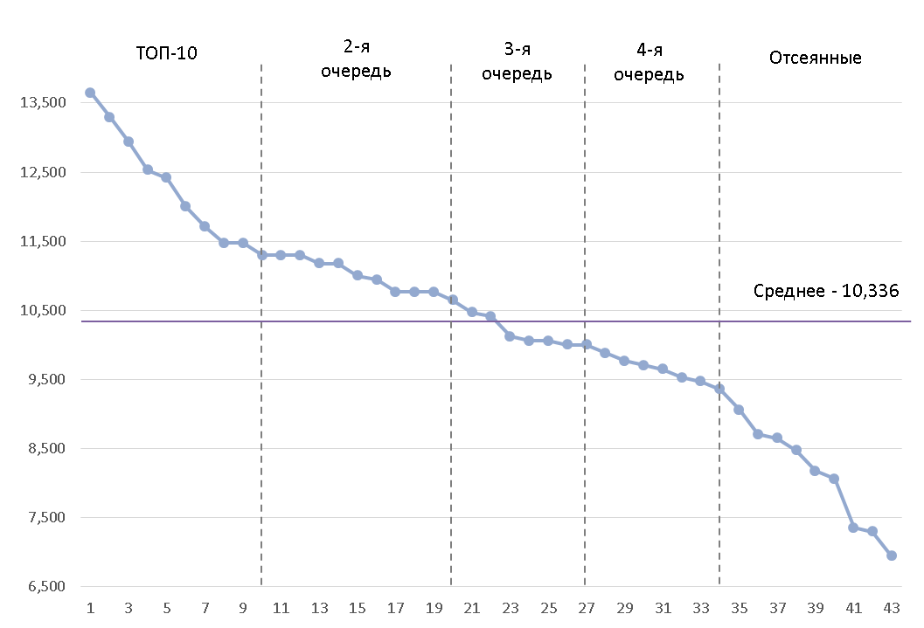
59 ИНВЕСТИЦИОННЫХ ИДЕЙ И ПРОЕКТОВ
*На следующих слайдах представлен
реестр бизнес-идей, дифференцированных по секторам
РЕЙТИНГ БИЗНЕС-ИДЕЙ
16 ПРОЕКТОВ ПРЕДЛОЖЕНО БИЗНЕСОМ
43 БИЗНЕС-ИДЕИ РАЗРАБОТАНО КОМАНДОЙ ПРОЕКТА
РЕЕСТР ИНВЕСТИЦИОННЫХ ПРОЕКТОВ
https://www.n-vartovsk.ru/town/investing_activities/inv_potential/inv_potential_prp
Значительная часть идей оценивается как ДОСТАТОЧНО обеспеченные спросом и ресурсами
Из 43 идей 34 идеи имеют достаточный потенциал реализации по результатам экспертной оценки

Slide 7
43 БИЗНЕС-ИДЕИ РАЗРАБОТАНО КОМАНДОЙ ПРОЕКТА
Идеи, имеющие интеграционный потенциал
ТОП-10 ИДЕЙ
позиция команды разработчиков
1 | Организация кванториума с функцией раннего профориентирования молодежи
2 | Организация бизнес-инкубатора с производственной площадкой и местами коллективного пользования производственной инфраструктурой
3 | Организация мультимодального логистического хаба с возможностью комплектации грузов речным, автодорожным, воздушным транспортом
4 | Организация ИТ-кластера для специалистов (ИТ-деревня, центры коллективного пользования) по направлению разработки отечественных ERP-систем, программного обеспечения для БПЛА, изучения искусственного интеллекта
5 | Организация НИИ добычи и переработки углеводородов (инжиниринг трансфера технологий малотоннажных заводов по производству метанола и его производных)
6 | Организация малотоннажного производства ингибиторов гидратообразования для нужд газовой отрасли
7 | Строительство сети малотоннажных установок производства метанола из попутного газа специализированной аккредитованной компанией
8 | Организация малотоннажного производства легких олефинов
9 | Организация производства базового формалина и формальдегидных смол (фенолформальдегидных, карбамидоформальдегидных и меламиноформальдегидных)
10 | Организация производства карбамидоформальдегидного концентрата для нужд деревообрабатывающей промышленности
*Представленные бизнес-идеи не являются планом, а представляют собой прежде всего ориентир для бизнеса и для администраций МО в части наиболее перспективных, обеспеченных ресурсами и спросом идей для реализации на территории МО в перспективе до 2026 года.

Slide 8
43 БИЗНЕС-ИДЕИ РАЗРАБОТАНО КОМАНДОЙ ПРОЕКТА
Идеи, имеющие интеграционный потенциал
ТОП-10 ИДЕЙ
 |  | наличие спроса (из 5) | наличие компетенций (из 5) | наличие ресурсов (из 5) | рейтинг
1 | Обустройство прибрежной территории Комсомольского озера (места отдыха, общепит, аренда оборудования и экипировки, места размещения) | 4,765 | 4,529 | 4,353 | 13,647
2 | Строительство городского парка для отдыха и досуга населения | 4,647 | 4,412 | 4,235 | 13,294
3 | Организация кванториума с функцией раннего профориентирования молодежи | 4,588 | 4,294 | 4,059 | 12,941
4 | Строительство крытого катка в формате ГЧП | 4,588 | 4,000 | 3,941 | 12,529
5 | Организация музея, центра досуга для молодежи (кружки) с использованием готового помещения кинотеатра «Мир» | 4,118 | 4,235 | 4,059 | 12,412
6 | Организация фермерского хозяйства мясного направления | 4,412 | 3,941 | 3,647 | 12,000
7 | Организация цеха по переработке автомобильных шин с производством специализированных покрытий, производства мазута и т. д. | 3,882 | 3,765 | 4,059 | 11,706
8 | Организация частного центра подготовки и переподготовки кадров (токарей, фрезеровщиков, шлифовщиков) | 3,824 | 3,765 | 3,882 | 11,471
9 | Организация бизнес-инкубатора с производственной площадкой и местами коллективного пользования производственной инфраструктурой | 3,765 | 3,882 | 3,824 | 11,471
10 | Организация общественного пространства с офисами, образовательными центрами, творческими мастерскими по аналогии с площадкой «Арт- квадрат» в г. Уфе | 3,824 | 3,941 | 3,529 | 11,294
*Ранжирование произведено на основе оценок членов рабочей группы МО и приглашенных предпринимателей, выставленных каждой идее по пятибалльной шкале в разрезе параметров «Наличие платежеспособного спроса», «Наличие носителей компетенций» и «Наличие необходимых ресурсов»
**Представленные бизнес-идеи не являются планом, а представляют собой прежде всего ориентир для бизнеса и для администраций МО в части наиболее перспективных, обеспеченных ресурсами и спросом идей для реализации на территории МО в перспективе до 2026 года.

Slide 9
43 БИЗНЕС-ИДЕИ РАЗРАБОТАНО КОМАНДОЙ ПРОЕКТА
Идеи, имеющие интеграционный потенциал
 |  | наличие спроса (из 5) | наличие компетенций (из 5) | наличие ресурсов (из 5) | рейтинг
11 | Организация частного колледжа подготовки рабочих специальностей под нужды развития обрабатывающей промышленности | 3,941 | 3,882 | 3,471 | 11,294
12 | Организация школы информационных технологий для подготовки и переподготовки кадров | 3,765 | 3,824 | 3,706 | 11,294
13 | Организация тепличного комплекса | 4,118 | 3,588 | 3,471 | 11,176
14 | Строительство завода по производству ГСМ, дизельного топлива, авиационного керосина | 4,000 | 3,529 | 3,647 | 11,176
15 | Организация сбора и переработки полипропиленовых, полиэтиленовых, бумажных отходов, с производством гранул вторичного сырья (ПП, ПЭТ), производства упаковочных материалов | 3,882 | 3,588 | 3,529 | 11,000
16 | Организация многофункционального центра профориентации, подготовки и переподготовки кадров «Город профессий» | 3,706 | 3,706 | 3,529 | 10,941
17 | Организация цеха производства светодиодных светильников | 3,765 | 3,471 | 3,529 | 10,765
18 | Организация производства сорбирующих материалов, оказание услуг по рекультивации и экологии | 3,824 | 3,471 | 3,471 | 10,765
19 | Организация научно-исследовательского института по разработке биотехнологий для рекультивации земель и ликвидации последствий нефтезагрязнений | 3,941 | 3,471 | 3,353 | 10,765
20 | Организация мультимодального логистического хаба с возможностью комплектации грузов речным, автодорожным, воздушным транспортом | 3,706 | 3,529 | 3,412 | 10,647
21 | Организация научно-экспериментальной площадки для тестирования оборудования в условиях капитального ремонта скважин | 3,588 | 3,471 | 3,412 | 10,471
22 | Строительство завода по производству полимеров | 3,588 | 3,353 | 3,471 | 10,412
23 | Организация мониторинга лесных массивов на базе беспилотной авиации | 3,471 | 3,353 | 3,294 | 10,118
*Ранжирование произведено на основе оценок членов рабочей группы МО и приглашенных предпринимателей, выставленных каждой идее по пятибалльной шкале в разрезе параметров «Наличие платежеспособного спроса», «Наличие носителей компетенций» и «Наличие необходимых ресурсов»
**Представленные бизнес-идеи не являются планом, а представляют собой прежде всего ориентир для бизнеса и для администрации МО в части наиболее перспективных, обеспеченных ресурсами и спросом идей для реализации на территории МО в перспективе до 2026 года

Slide 10
43 БИЗНЕС-ИДЕИ РАЗРАБОТАНО КОМАНДОЙ ПРОЕКТА
Идеи, имеющие интеграционный потенциал
 |  | наличие спроса (из 5) | наличие компетенций (из 5) | наличие ресурсов (из 5) | рейтинг
24 | Организация НИИ добычи и переработки углеводородов (инжиниринг трансфера технологий малотоннажных заводов по производству метанола и его производных) | 3,412 | 3,353 | 3,294 | 10,059
25 | Строительство автономных роботизированных теплиц | 3,647 | 3,176 | 3,235 | 10,059
26 | Организация ИТ-кластера для специалистов (ИТ-деревня, центры коллективного пользования) по направлению разработки отечественных ERP-систем, программного обеспечения для БПЛА, изучения искусственного интеллекта | 3,647 | 3,235 | 3,118 | 10,000
27 | Организация производства пластиковых труб для нужд коммунального хозяйства | 3,588 | 3,176 | 3,235 | 10,000
28 | Организация производства носочно-чулочной продукции повышенной плотности с нагревом | 3,647 | 3,176 | 3,059 | 9,882
29 | Организация производства синтетического каучука и резины из продуктов газодобычи | 3,353 | 3,176 | 3,235 | 9,765
30 | Организация переработки стеклобоя для строительных нужд | 3,412 | 3,059 | 3,235 | 9,706
31 | Организация выращивания форели и семги | 3,706 | 3,059 | 2,882 | 9,647
32 | Организация производства легких речных катеров, лодок | 3,235 | 3,176 | 3,118 | 9,529
33 | Организация производства синтетических тканей, нетканых полимерных материалов | 3,294 | 3,000 | 3,176 | 9,471
34 | Организация производства и установки котлов — утилизаторов биоотходов с выработкой тепловой энергии | 3,412 | 3,000 | 2,941 | 9,353
35 | Организация малотоннажного производства ингибиторов гидратообразования для нужд газовой отрасли | 3,000 | 3,059 | 3,000 | 9,059
36 | Организация промышленного производства водорода | 2,941 | 2,882 | 2,882 | 8,706
*Ранжирование произведено на основе оценок членов рабочей группы МО и приглашенных предпринимателей, выставленных каждой идее по пятибалльной шкале в разрезе параметров «Наличие платежеспособного спроса», «Наличие носителей компетенций» и «Наличие необходимых ресурсов»
**Представленные бизнес-идеи не являются планом, а представляют собой прежде всего ориентир для бизнеса и для администрации МО в части наиболее перспективных, обеспеченных ресурсами и спросом идей для реализации на территории МО в перспективе до 2026 года

Slide 11
43 БИЗНЕС-ИДЕИ РАЗРАБОТАНО КОМАНДОЙ ПРОЕКТА
Идеи, имеющие интеграционный потенциал
 |  | наличие спроса (из 5) | наличие компетенций (из 5) | наличие ресурсов (из 5) | рейтинг
37 | Организация НИИ по селекции районированных сортов агрокультур, адаптированных к условиям северных территорий | 3,118 | 2,765 | 2,765 | 8,647
38 | Строительство сети малотоннажных установок производства метанола из попутного газа специализированной аккредитованной компанией | 2,941 | 2,765 | 2,765 | 8,471
39 | Организация частной планерной школы по подготовке пилотов малой авиации на тренажерах | 3,000 | 2,647 | 2,529 | 8,176
40 | Организация малотоннажного производства легких олефинов | 2,706 | 2,647 | 2,706 | 8,059
41 | Организация производства базового формалина и формальдегидных смол (фенолформальдегидных, карбамидоформальдегидных и меламиноформальдегидных) | 2,412 | 2,471 | 2,471 | 7,353
42 | Организация производства карбамидоформальдегидного концентрата для нужд деревообрабатывающей промышленности | 2,412 | 2,353 | 2,529 | 7,294
43 | Организация производства пентаэритрита | 2,235 | 2,235 | 2,471 | 6,941
*Ранжирование произведено на основе оценок членов рабочей группы МО и приглашенных предпринимателей, выставленных каждой идее по пятибалльной шкале в разрезе параметров «Наличие платежеспособного спроса», «Наличие носителей компетенций» и «Наличие необходимых ресурсов»
**Представленные бизнес-идеи не являются планом, а представляют собой прежде всего ориентир для бизнеса и для администрации МО в части наиболее перспективных, обеспеченных ресурсами и спросом идей для реализации на территории МО в перспективе до 2026 года

Slide 12
ГОРОД НИЖНЕВАРТОВСК. ОБРАЗ БУДУЩЕГО
ИНЕРЦИОННОЕ РАЗВИТИЕ
ФИЛЬТРЫ ОТБОРА МЕРОПРИЯТИЙ
Продолжение диверсифицированного развития территории с качественной городской средой и высоким уровнем развития человеческого капитала с преобладанием в деловом сегменте организаций нефтегазового комплекса, в том числе сервиса. Важнейшие направления улучшения:
диверсификация экономики за счет развития логистики, НИОКР, приборостроения и машиностроение, социальных сервисов;
повышение уровня инновационности;
развитие системы подготовки и переподготовки кадров.
Движение к образу будущего.
Реализуемость на местном уровне.
Позитивное преобразование (развитие) среды.
Кластерное развитие экономики (опционально).
КРИТЕРИИ ВЫРАБОТКИ МЕРОПРИЯТИЙ
Влияние на достижение образа будущего.
Влияние на привлечение инвестиций.
Влияние на успешность действующего бизнеса.
ПРОРЫВНОЕ РАЗВИТИЕ
МЕРОПРИЯТИЙ: 29
Прорывным направлением устойчивого развития территории является развитие центра компетенций в области малотоннажного производства и переработки метанола (точка роста). Направление предполагает формирование сети специализированных химических производств на основе дальнейших переделов этанола, инжиниринговых центров, а также структурные изменения в системе подготовки рабочих кадров и ИТР.
10 — в области комфортной городской среды,
10 — в области развития обрабатывающей промышленности,
4 — в области АПК,
2 — в области управления природными ресурсами,
3 — в области развития предпринимательства.
ПОТЕНЦИАЛ ИНВЕСТИЦИОННОГО РАЗВИТИЯ
ПРОМЫШЛЕННОСТЬ
R&D
ТУРИЗМ
8/10
8/10
4/10
МЕДИЦИНА
ПРОМ.ЛОГИСТИКА
КОМФОРТНАЯ СРЕДА
7/10
8/10
7/10
АПК И ПРОДУКТЫ ПИТАНИЯ
ПОДГОТОВКА КАДРОВ
ЭКОЛОГИЯ
3/10
8/10
7/10

Slide 13
МОДЕЛЬ ФУНКЦИОНИРОВАНИЯ КЛЮЧЕВОЙ ТОЧКИ РОСТА: РАЗВИТИЕ ЦЕНТРА КОМПЕТЕНЦИЙ В ОБЛАСТИ МАЛОТОННАЖНОГО ПРОИЗВОДСТВА И ПЕРЕРАБОТКИ МЕТАНОЛА
инжиниринг трансфера технологий малотоннажных заводов по производству метанола и его производных
строительство сети малотоннажных установок производства метанола из попутного газа специализированной аккредитованной компанией
строительство сети метанольных заправочных станций специализированной аккредитованной компанией
производство ингибиторов гидратообразования для нужд газовой отрасли
производство карбамидоформальдегидного концентрата для нужд деревообрабатывающей промышленности
основной контур
материалы
оператор эксплуатации сети заправочных станций
производство горючего топлива на основе метанола
оператор производства метанола сетью малотоннажных заводов, транспортировки и укрупнения объемов для переработки и распределения
производство легких олефинов
производство базового формалина и формальдегидных смол (фенолформальдегидных, карбамидоформальдегидных и меламиноформальдегидных)
производство
пентаэритрита
услуги сертификации, аккредитации
транспортно-логистический сектор (подотрасли: склады (в т. ч. специализированные по некоторым направлениям основного контура); дороги (ж/д, авто), спецтранспорт, спецтехника)
научно-образовательный комплекс; институты обеспечения кадрами
институты поддержки и софинансирования проектов, поддержки экспорта
электроэнергетический сектор
сервисный контур
кадровое обеспечение
финансовая поддержка проекта
ремонтные и сервисные компании, производство и поставка отдельных узлов и агрегатов, пресс-форм для оборудования основного контура
снабженческо-сбытовые компании (специализированные реагенты, катализаторы, кислотные составы для нужд основного контура)
услуги переработки отходов предприятий основного контура
услуги малого производства по импортозамещению несложного оборудования для нужд предприятий основного контура
общественное пространства с офисами, образовательными центрами, творческими мастерскими
городской
парк развлечений
музей, центр досуга
для молодежи (кружки)
рекреационная зона Комсомольского озера
крытый каток
социальный контур

Slide 14
ИСХОДНЫЕ ДАННЫЕ
ДЛЯ ИНВЕСТИЦИОННОГО ПРОФИЛЯ
2 часть
Обоснование Инвестиционного профиля муниципального образования (канва профиля)

Slide 15






БАЗА КЛЮЧЕВЫХ РЕСУРСОВ, СОСТОЯНИЕ ЛОГИСТИКИ
данные открытых источников
* Приведены данные по используемым запасам
трудовые ресурсы
инфраструктура
НАСЕЛЕНИЕ ГОРОДСКОГО ОКРУГА — 287,1 ТЫС. ЧЕЛОВЕК, ДОЛЯ В ТРУДОСПОСОБНОМ ВОЗРАСТЕ:
288 км до дороги федерального значения Р-404 Тюмень — Тобольск — Ханты-Мансийск
Железнодорожный вокзал Нижневартовск-1
Аэропорт Нижневартовск
62 %
г. Ханты-Мансийск
533 км
г. Нижневартовск
1015 км
г. Тюмень
природные ресурсы*
Использование расчетной лесосеки —
0 тыс. м³
Рыбоводные участки — 0 га
0 %
0 %
Пески, супеси — 21 810 тыс. м³
Протяженность дорог — 219 км,
доля с твердым покрытием
г. Нягань
0 %
89 %
г. Ханты-Мансийск
г. Сургут
г. Нижневартовск
Торф — 216 тыс. м³
Электрическая мощность —
1 182 597 тыс. кВт
0 %
93 %
Газоснабжение — 1200 тыс. м³ /сут.
93 %

Slide 16

БАЗА КЛЮЧЕВЫХ РЕСУРСОВ, СОСТОЯНИЕ ЛОГИСТИКИ
данные открытых источников
* Приведены данные по используемым запасам
СФОРМИРОВАНЫ ИНВЕСТИЦИОННЫЕ ПЛОЩАДКИ ДЛЯ РЕАЛИЗАЦИИ
ИНВЕСТИЦИОННЫХ ПРОЕКТОВ
примеры инвестиционных площадок
(полный перечень размещен на Интерактивной карте инвестиционных площадок города Нижневартовска https://portalcim.n-vartovsk.ru/
назначение | кадастровый номер | площадь, га
промышленность | 86:11:0000000:82318 | 5,84
придорожный сервис | 86:11:0301028:346 | 0,31
промышленность | 86:11:0402001:1110 | 0,5
промышленность | 86:11:0402001:1747 | 0,5
логистика и ЖКХ | 86:11:0402001:1754 | 0,8
промышленность | 86:11:0000000:82910 | 0,6
промышленность | 86:11:0402001:1365 | 8,5
ЖКХ | 86:11:0301028:45 | 5,0
логистика | 86:11:0201001:11630 | 7,6
промышленность | 86:11:0301009:294 | 0,5
промышленность | 86:11:0000000:81597 | 0,8
придорожный сервис | 86:11:0501010:233 | 4,8
лесоводство | 86:11:0901001:2 | 4,4
описание потенциала
Прирост населения города Нижневартовска с 2012 года составил 9,1% (с учетом итогов Всероссийской переписи населения 2020 года), средний возраст жителей - 36,9 лет.
Город находится в точке пересечения автодороги «Северный широтный коридор» (Пермь — Томск) и речного маршрута по бассейну р. Оби. Имеется железнодорожный вокзал с выходом дороги через Сургут в ЯНАО и Тюменскую область. Аэропорт им. В. И. Муравленко обслуживает в среднем 600 тыс. пассажиров в год.
Промышленное производство сосредоточено в сфере нефтегазодобычи (52,5 %), производство энергии составляет 26,8 %, на обрабатывающие производства приходится 17,1 %, при этом более 60 % этого объема дает переработка нефти и газа.
АПК города представлен птицефабрикой, рыбодобывающими и рыбоперерабатывающими предприятиями. Реализация новых инвестиционных проектов перспективна в области нефтегазодобывающего комплекса (импортозамещение технологий, освоение трудноизвлекаемых запасов, нефтесервис). Возможно строительство малотоннажных заводов газохимии. Наличие местного сырья (торф) может стать основой для производства органических удобрений. Востребована логистическая инфраструктура — целесообразна организация мультимодального хаба местного значения.
В целом в городе отмечается комфортная среда для проживания, однако существует запрос на парковую инфраструктуру, улучшение благоустройства, решение вопросов с перегруженностью улично-дорожной сети, повышение доступности медицинских услуг.
Туристическая инфраструктура: места размещения, объекты культуры, спорта, дома отдыха и санаторий.

Slide 17
* По мнению разработчика
СПЕЦИАЛИЗАЦИЯ МО И ТРЕНДЫ РАЗВИТИЯ
 | ИЗМЕНЕНИЕ ОБЪЕМОВ В ПЕРСПЕКТИВЕ 2025 ГОДА (ИНТЕРВЬЮ) | ИЗМЕНЕНИЕ АССОРТИМЕНТА (АНКЕТИРОВАНИЕ И ИНТЕРВЬЮ)
01 Разведение сельскохозяйственной птицы | умеренный рост* | сохранение ассортимента*
02 Лесозаготовки | сохранение объемов | сохранение ассортимента
09 Предоставление услуг в области добычи полезных ископаемых | умеренный рост* | сохранение ассортимента*
10 Производство продуктов питания | сохранение объемов | сохранение ассортимента
14 Производство одежды | сохранение объемов | сохранение ассортимента
19 Производство кокса и нефтепродуктов | сохранение объемов* | сохранение ассортимента*
23 Производство стройматериалов | сохранение объемов | сохранение ассортимента
25 Производство изделий из металла | сохранение объемов | сохранение ассортимента
28 Производство машин и оборудования | сохранение объемов* | сохранение ассортимента*
29 Производство транспортных средств | умеренный рост | развитие ассортимента
38.22 Обработка и утилизация опасных отходов | умеренный рост* | сохранение ассортимента*
41—43 Строительство | умеренный рост | сохранение ассортимента
49 Грузовые и пассажирские перевозки | умеренный рост* | сохранение ассортимента*
50 Деятельность водного транспорта | сохранение объемов | сохранение ассортимента
51 Деятельность воздушного транспорта | умеренный рост* | сохранение ассортимента*
55 Деятельность по предоставлению мест для временного проживания | умеренный рост | развитие ассортимента
71 Деятельность в области архитектуры и инженерно-технического проектирования технических испытаний | умеренный рост* | сохранение ассортимента*
72 Научные исследования и разработки | умеренный рост* | сохранение ассортимента*
ИСХОДЯ ИЗ ПРОВЕДЕННЫХ ИНТЕРВЬЮ И ПОЛУЧЕННЫХ АНКЕТНЫХ ДАННЫХ, ПРИНИМАЯ ВО ВНИМАНИЕ ВОЗМОЖНОСТИ И ЖЕЛАНИЯ БИЗНЕСА, ВОЗМОЖНЫЕ РЕЗЕРВЫ РОСТА ЭФФЕКТИВНОСТИ ДЕЙСТВУЮЩЕГО БИЗНЕСА СОСРЕДОТОЧЕНЫ В СЛЕДУЮЩИХ НАПРАВЛЕНИЯХ:
Строительство городского парка для отдыха и досуга населения
Организация цеха производства светодиодных светильников
Расширение мощностей рыбоконсервного направления
Организация производства запасных частей для импортной техники
Организация цеха по переработке автомобильных шин с производством специализированных покрытий, производства мазута и т. д.
Организация частного центра подготовки и переподготовки кадров (токарей, фрезеровщиков, шлифовщиков)
Обновление портовой инфраструктуры (причальная стенка, краны)
Организация выращивания форели и семги
Организация производства комплектующих для нефтепромыслового оборудования
Строительство крытого катка в формате ГЧП
Организация музея, центра досуга для молодежи (кружки и пр.) с использованием готового помещения кинотеатра «Мир»
Организация общественного пространства с офисами, образовательными центрами, творческими мастерскими по аналогии с площадкой «Арт-квадрат» в г. Уфе
Обустройство прибрежной территории Комсомольского озера (места отдыха, общепит, аренда оборудования и экипировки, места размещения)
Организация кванториума с функцией раннего профориентирования молодежи

Slide 18
ГЕОГРАФИЯ ВНЕШНИХ ПОСТАВОК
данные анкетирования и интервьюирования
МЕЖДУНАРОДНЫЙ РЫНОК
Промышленные холодильные камеры, строительная и дорожная техника, металлообрабатывающие станки, автобусы, ткани для спецодежды, фурнитура, лифты, судовое оборудование, речные суда, семга, форель, говядина, хмель, солод
РЕГИОНЫ РФ
Строительные и отделочные материалы, металл, цемент, сэндвич-панели, светильники, опоры освещения, вентиляционное оборудование, запасные части для технологического оборудования, жестяная банка для рыбных консервов, грузовые автомобили, автобусы, речные суда, морская рыба, мясо птицы, свинина
ХМАО
Рыба свежая, дикоросы, отходы нефтяного производства
НИЖНЕВАРТОВСК
н/д
предложения по оптимизации потоков
оптимизация поставок по параллельному импорту (в настоящее время значительное удорожание и увеличение сроков);
организация мультимодального логистического хаба с возможностью комплектации грузов речным, автодорожным, воздушным транспортом;
организация закупочных сессий системообразующих предприятий со средним и малым бизнесом;
площадки по обмену опытом между предпринимателями в части формирования базы новых поставщиков материалов и комплектующих взамен ушедших из-за введения санкций производителей;
организация сервисных центров по ремонту оборудования и техники.

Slide 19
ГЕОГРАФИЯ РЕАЛИЗАЦИИ ПРОДУКЦИИ
данные анкетирования и интервьюирования
МЕЖДУНАРОДНЫЙ РЫНОК
Рыбоконсервная продукция
РЕГИОНЫ РФ
Рыбоконсервная продукция, мясные полуфабрикаты, колбасы, продукция из дикоросов, СМР, нефтепромысловое оборудование, ремонт энергетического оборудования, оборудование для ГРП, капитального ремонта скважин
ХМАО
СМР, рыбоконсервная продукция, мясные полуфабрикаты, колбасы, мясо КРС, пиво, лимонады, квас, кондитерские изделия, масло холодного отжима, асфальтобетон, профнастил, черепица, МАФы, нефтепромысловое оборудование, спецодежда, ремонт энергетического оборудования, оборудование для ГРП и капитального ремонта скважин, производство медицинской техники
НИЖНЕВАРТОВСК
СМР, молочная продукция, рыба свежая, хлебобулочные изделия, мясные полуфабрикаты, колбасы, пиво, лимонады, квас, питьевая вода, картофель, мясо КРС, асфальтобетон, профнастил, черепица, МАФы, пиломатериалы, корпусная мебель, нефтепромысловое оборудование, спецодежда, оборудование для ГРП и капитального ремонта скважин, производство медицинской техники
предложения по оптимизации потоков поставок
дальнейшая перспектива развития экспорта
информационная поддержка предпринимательства об имеющихся нишах ведения бизнеса;
единая информационная площадка по тендерным закупкам в рамках округа;
проведение регулярных презентационных и тематических выставок-продаж (ярмарок) продукции, производимой на территории района, в областном центре.
Организация закупочных сессий для поставок крупному бизнесу / в торговые сети
рыбоконсервная продукция;
продукция переработки дикоросов.

Slide 20
МОДЕЛИРОВАНИЕ МЕЖМУНИЦИПАЛЬНОЙ ИНТЕГРАЦИИ И СОТРУДНИЧЕСТВА
ЦЕНТР КОМПЕТЕНЦИЙ В ОБЛАСТИ ПРОИЗВОДСТВА
И ПЕРЕРАБОТКИ МЕТАНОЛА
инжиниринг трансфера технологий малотоннажных заводов по производству метанола и его производных
ЭКСПОРТНЫЕ ПЛОЩАДКИ
МЕЖДУНАРОДНЫЙ УРОВЕНЬ
производство метанола сетью малотоннажных заводов, транспортировка и укрупнение объемов для переработки и распределения
ФЕДЕРАЛЬНЫЙ УРОВЕНЬ
производство базовых переделов метанола 1 уровня
ОКРУЖНОЙ УРОВЕНЬ
снабженческая интеграция (ресурсный потенциал)
производственнаяя интеграция
интеграция в сферах R&D
интеграция в сфере кадровой политики
интеграция в сфере организации сбыта
интеграция транспорта и логистики
интеграция производства
сбытовая интеграция
интеграция логистики
Исходя из проведенных интервью и полученных анкетных данных, а также имеющихся в МО цепочек поставок готовой продукции, возможные предметы интеграции существуют в процессах снабжения, производства, НИОКР, обеспечения кадрами, сбыте, транспортировки и логистики

Slide 21
ПРИЛОЖЕНИЯ

Slide 22


СОСТАВ РАБОЧЕЙ ГРУППЫ ПО РАЗРАБОТКЕ ИНВЕСТПРОФИЛЯ
Администрация города Нижневартовска
ТЕЛЕФОННЫЙ СПРАВОЧНИК СОТРУДНИКОВ:
https://www.n-vartovsk.ru/authorities/town_adm/structure/3402.html
https://invest.n-vartovsk.ru/forinvestors/170014/
Кощенко Д.А.
кк
Ситников В.П.
Мурашко И.Н
заместитель главы города по экономике и финансам
Глава города Нижневартовска
Заместитель главы города, директор департамента строительства
администрации города
Карпов Р. В.
Шевченко Т. А.
Попенко О. А.
Котов Д. А.
Заместитель директора департамента жилищно-коммунального хозяйства администрации города
Заместитель директора департамента жилищно-коммунального хозяйства администрации города
Начальник управления по природопользованию и экологии администрации города
Заместитель директора департамента образования администрации города
Вдовиченко Е. А.
Попович Н. А.
Арзаев М. А.
Юшко Г. С.
Заместитель директора департамента, начальник управления по развитию промышленности и предпринимательства департамента экономического развития администрации города
Заместитель директора департамента, начальник управления инвестиций департамента строительства администрации города
Заместитель начальника управления по развитию промышленности и предпринимательства департамента экономического развития администрации города
Заместитель начальника управления инвестиций департамента строительства администрации города
Парубова Н. В.
Золкина Н. В.
Квасова А. Г.
Рябцева С. В.
Заместитель начальника управления по природопользованию и экологии администрации города
Начальник отдела сельского хозяйства управления по развитию промышленности и предпринимательства департамента экономического развития администрации города
Начальник отдела развития инвестиционной деятельности управления инвестиций департамента строительства администрации города
Начальник отдела землепользования управления земельными ресурсами департамента муниципальной
собственности и земельных ресурсов администрации города

Slide 23
СОСТАВ РАБОЧЕЙ ГРУППЫ ПО РАЗРАБОТКЕ ИНВЕСТПРОФИЛЯ
Администрация города Нижневартовска
Реченко О. А.
Саврасова В. В.
Титов В. А.
Кузнецова А. И.
Начальник отдела аренды земель и природных объектов управления земельными ресурсами департамента муниципальной собственности и земельных ресурсов администрации города
Начальник ОМТО и ЦП департамента образования города
Начальник отдела по обеспечению деятельности подведомственных учреждений департамента по социальной политике администрации города
Начальник службы по анализу, сопровождению проектов
и муниципальных закупок департамента
по социальной политике
администрации города
Правительство Ханты-Мансийского автономного округа — Югры
Афанасьев С. А.
Колупаев Р. Г.
Директор Департамента экономического развития — заместитель Губернатора Ханты-Мансийского автономного округа — Югры
Генеральный директор Фонда развития Югры
Астапенко И.А.
Воронцова Л. С.
Руководитель Центра обучения, позиционирования и информационного развития
Главный специалист Центра обучения, позиционирования и информационного развития

Slide 24
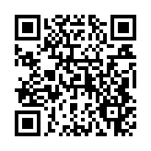
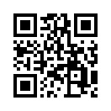
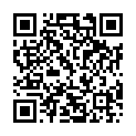
МЕРЫ ГОСУДАРСТВЕННОЙ ПОДДЕРЖКИ ИНВЕСТОРОВ
^{ПРОЧИЕ МЕРЫ ПОДДЕРЖИ}
Деятельность в направлениях развития МСП, АПК, инновационных компаний, социальных предпринимателей и др.
12 ПРОЕКТНЫХ ИНВЕСТИЦИОННЫХ РЕЖИМОВ
ОРГАНИЗАЦИОННЫЕ МЕРЫ ПОДДЕРЖКИ БИЗНЕСА
Сопровождение инвесторов в режиме «одного окна»
Закон ХМАО — Югры от 26.06.2020 N 59-оз
^{ИНФОРМАЦИЯ ПО МУНИЦИПАЛЬНЫМ}
^{МЕРАМ ПОДДЕРЖКИ}
https://invest.n-vartovsk.ru/forinvestors/437406/
^{ФИНАНСОВЫЕ МЕРЫ ПОДДЕРЖКИ}
Финансовые программы для МСП и для крупного бизнеса
^{РЕЕСТР ИНВЕСТИЦИОННЫХ ПЛОЩАДОК} https://map.investugra.ru/#76.483495,60.962719/12/208,386
^{ПЕРЕЧЕНЬ МУНИЦИПАЛЬНОГО}
^{ИМУЩЕСТВА ДЛЯ МСП}
https://invest.n-vartovsk.ru/forinvestors/437636/
ИНВЕСТИЦИОННЫЕ ПЛОЩАДКИ, ОБЪЕКТЫ ИНВЕСТИЦИОННОЙ ИНФРАСТРУКТУРЫ
Сформированы на инвестиционной карте

Slide 25
ПУЛ ИНВЕСТИЦИОННЫХ ПРОЕКТОВ

Slide 26
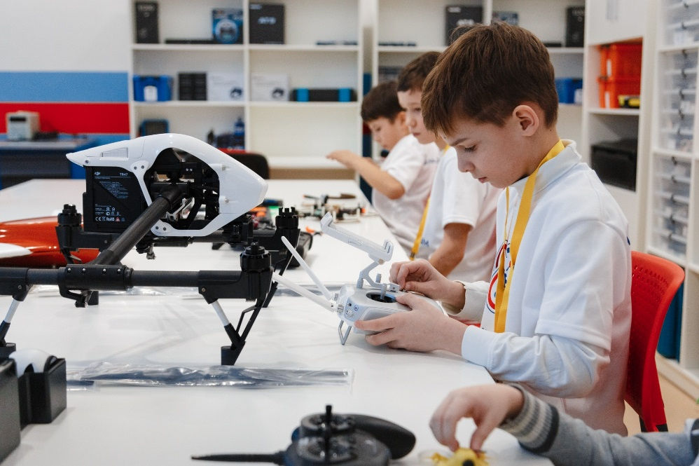
ОРГАНИЗАЦИЯ КВАНТОРИУМА С ФУНКЦИЕЙ РАННЕГО ПРОФОРИЕНТИРОВАНИЯ МОЛОДЕЖИ
суть проекта
Открытие специализированного центра – детского технопарка по формату «Кванториум», оснащенного высокотехнологичным оборудованием по актуальным для ХМАО научно-исследовательским и инженерно-техническим направлениям; пропускная способность центра составит до 400 чел. в день; проект целесообразно реализовать в формате ГЧП/МЧП, в т. ч. с целью ранней профессиональной ориентации.
Основная задача – оказание высокопрофессиональных услуг в сфере доп. образования детей (с 5 до 17 лет); основные направления: цифровые и интеллектуальные технологии производственной деятельности, новые материалы и технологии конструирования, перспективные транспортные и логистические технологии, создание роботизированных устройств и комплексов, искусственный интеллект, нейросистемы, экологически чистые технологии, энергетическая эффективность и ресурсосбережение, и др.
Дальнейшая перспектива – создание мобильного технопарка «Кванториум» с целью обеспечения доступа всем категориям обучающихся региона, в т. ч. проживающих в сельской местности и малых городах, к высокотехнологичному оборудованию для эффективного освоения программ дополнительного образования.
обеспеченность спросом
Ресурсы, необходимые для реализации проекта*:
Запрос на создание подобного центра выявлен в интервью с местными жителями и предпринимателями, а так же во время стратегической сессии; проблема качественного дополнительного обучения на территории г. Нижневартовска актуальна.
Круг потенциально заинтересованных лиц (дети школьники в возрасте от 7 до 17 лет) в г. Нижневартовске – более 33,3 тыс. чел., в Нижневартовской агломерации – более 50,7 тыс. чел.
Эффективность системы выявления, поддержки и развития способностей и талантов у детей и молодежи по ХМАО-Югре, на 2023г., составляет 29,4%.
Земельный участок от 0,25 Га, с подведенными коммуникациями (при тех. возможности) : электроэнергия КТП – 160 кВ*А, вода – скважина, водоотведение – септик, теплоснабжение – газовая котельная; площадь центра – 2 тыс. кв. м. / готовый объект недвижимости с удобной транспортной и пешеходной развязкой.
Кадровое обеспечение: 39 чел. (при целевом уровне загрузки 90%) – местные и приглашенные специалисты (в т. ч. местные НИИ, центры развития и бизнес).
Технология: изучение опыта подобных центров в РФ; методология: современные образовательные программы (инженерно-техническая и научная деятельность).
потенциальные партнёры
Федеральный оператор сети детских технопарков «Кванториум» / НИИ и научные центры УрФО.
Департамент образования г. Нижневартовск / местные учреждения дополнительного образования детей и молодежи / корпоративный сектор.
государственная поддержка
Предоставление земельного участка/ предоставление помещения.
Субсидирование расходов на строительство и приобретение оборудования (в рамках федерального проекта «Доступное дополнительное образование для детей», регионального проекта "Успех каждого ребенка" национального проекта «Образование» и т.п.).
Поддержка в части предоставления целевых займов / предоставления гарантий.
*сведения о ресурсах указаны ориентировочно и зависят от конкретного инвестиционного проекта
Организационная поддержка по открытию учреждения, получению необходимой разрешительной документации.
Организация взаимодействия с учреждениями образования на муниципальном и региональном уровне.
Включение в региональные и муниципальные программы дополнительного образования.
Сопровождение инвестиционного проекта по принципу «одного окна»
государственная поддержка

Slide 27
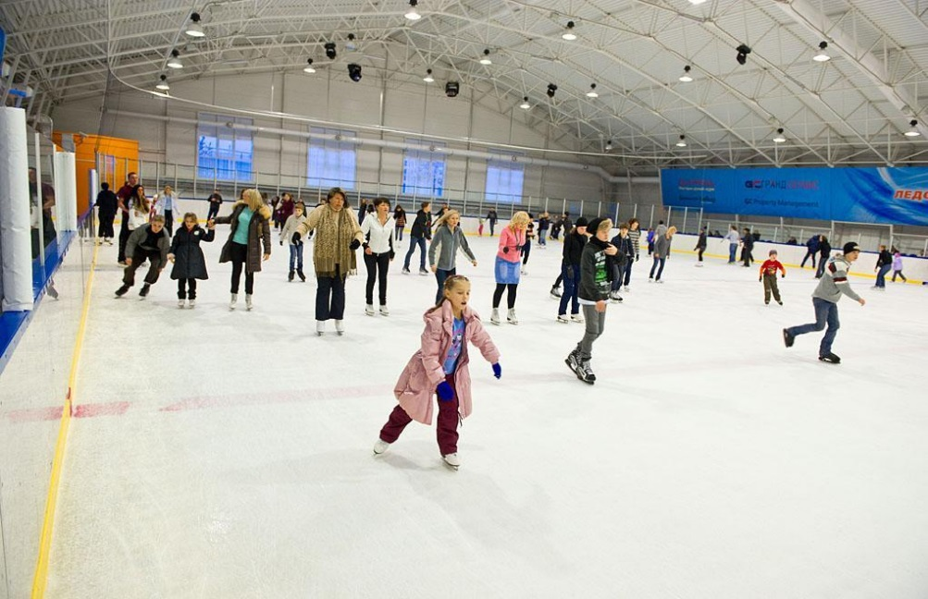
СТРОИТЕЛЬСТВО КРЫТОГО КАТКА В ФОРМАТЕ ГЧП
суть проекта
Строительство круглогодичного ледового катка для организации массовых катаний, индивидуальных и групповых занятий спортом, с пунктом проката инвентаря и точками общественного питания; формат создает возможность для организации учебного процесса для местных общеобразовательных и детско-юношеских спортивных школ.
Площадь катка – 1,8 тыс. кв. м. (ЛСТК технология); максимальная пропускная способность комплекса – до 1 тыс. чел. в день (расчетный уровень загрузки – не более 60%).
Дальнейшая перспектива – оборудование трибун (на 150-200 мест) для обеспечения проведения массовых мероприятий – соревнований местного значения, мастер-классов и пр.
обеспеченность спросом
По результатам опроса жители г. Нижневартовска и соседних районов предъявляют высокий спрос на такие объекты как: спортивный комплекс, детский центр, развивающие пространства для детей – создание единого пространства для занятий спортом и семейного досуга, объединяющего основные запрашиваемые объекты, создаст гарантированный поток посетителей (значительный внутренний потенциал – численность население города – 282,8 тыс. чел.).
Значительная перспектива роста обеспеченности объектами физической культуры и спорта (обеспеченность г. Нижневартовска спортивными сооружениями – 27,6 % от нормативного значения, min уровень в Югре).
Появление современного многофункционального ледового катка с возможностью организации образовательного процесса и массового катания повысит уровень доступности спорта в городе в целом, и создаст более благоприятные возможности для занятий дисциплинами на льду.
Ресурсы, необходимые для реализации проекта*:
Земельный участок: площадью от 0,3 Га, с подведенными коммуникациями (при тех. возможности): электроэнергия КТП – 250 кВ*А, вода – скважина, водоотведение – септик, теплоснабжение – газовая котельная, спец. система водоподготовки.
Кадровое обеспечение: 54 чел. (технический персонал – местный; формирование тренерского состава – местные спортивные школы).
Технология организации и управления: АУП – специализированная управляющая компания; привлечение специализированных консультантов.
потенциальные партнёры
Департамент физической культуры и спорта ХМАО-Югры
Управление по физической культуре и спорту администрации г. Нижневартовска.
Местные общеобразовательные и спортивные школы (в т. ч. соседних районов), ассоциации.
государственная поддержка
Предоставление земельного участка.
Субсидирование расходов на строительство, приобретение оборудования.
Включение проекта в целевые программы муниципального уровня.
Поддержка в части кадрового обеспечения.
*сведения о ресурсах указаны ориентировочно и зависят от конкретного инвестиционного проекта
Организация переговоров с потенциальными партнерами.
Формирование контракта в формате МЧП / ГЧП в части выполнения социальных нормативов – предоставление услуг общеобразовательным и спортивным школам.
Сопровождение инвестиционного проекта по принципу «одного окна»
государственная поддержка

Slide 28
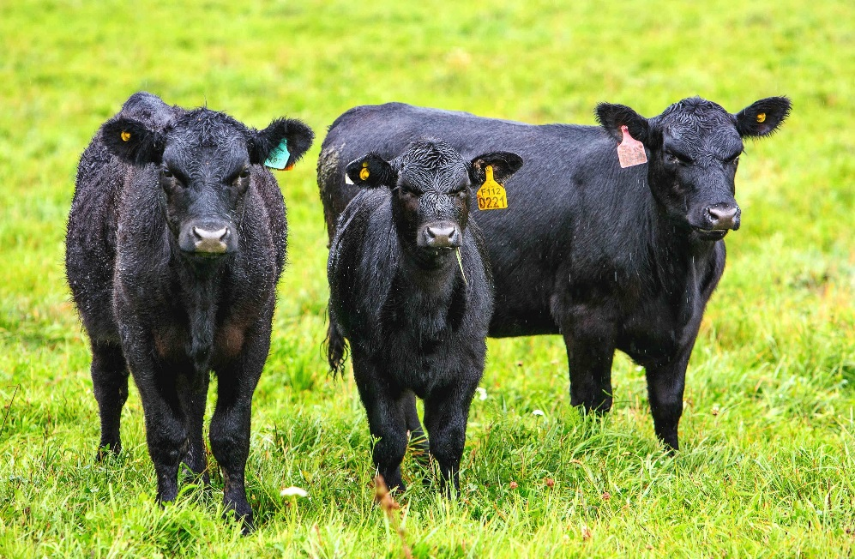
ОРГАНИЗАЦИЯ ФЕРМЕРСКОГО ХОЗЯЙСТВА МЯСНОГО НАПРАВЛЕНИЯ
суть проекта
Строительство и организация работы в сельскохозяйственной зоне животноводческого / фермерского хозяйства (КРС мясного направления, порода «Абердин – Ангус» , до 1,5 тыс. голов).
Организация воспроизводства и содержания КРС мясного направления с увеличением динамики поголовья с целью продажи племенного скота живым весом, а так же откорма и убоя бычков, с дальнейшей первичной переработкой и реализацией мяса (туши, полутуши, четвертины) / планируемый объем производства составит от 300 тонн мяса и от 100 голов племенного скота ежегодно. Потребуется специализированная техника и оборудование (рефрижератор; модульный мясной комплекс (убой, разделка, производство полуфабрикатов), мини-завод для производства кормов и др.).
В перспективе возможно расширение стада за счет организации взаимодействия с КФХ и ЛПХ близлежащих районов – снабжение стандартизованными кормами, скотом, технологическое консультирование, и др.
обеспеченность спросом
Ресурсы, необходимые для реализации проекта*:
Среднедушевое потребление говядины в РФ на 2022г. составляет 14 кг. в год (рекомендованное потребление – 20 кг.), таким образом, с учетом численности населения Нижневартовской агломерации перспектива увеличения объема потребления составляет – 2 580 тонн, а по ХМАО-Югре – более 10 тыс. тонн ежегодно.
Планируемое производство объемом от 300 тонн в год незначительно в масштабах округа, что дает стабильный рынок сбыта мясной продукции непосредственно на данной территории; в 1 полугодие 2023г. хозяйствами всех категорий округа произведено 7,2 тыс. тонн мяса в живом весе (снижение на 4,1%).
При выходе на территорию ЯНАО и соседних регионов рынок значительно расширяется.
Земельный участок: площадью от 5 Га, с подведенными коммуникациями (при тех. возможности): электроэнергия КТП – 100 кВ*А, вода – скважина, канализация – септик, (разводка сетей водоводов), теплоснабжение – газовая котельная / биореактор. Здания и сооружения общей площадью 3 тыс. кв. м.
Кадровое обеспечение: 65 человек, местные и привлеченные специалисты.
Технология: приглашенный технолог производства, зоотехник, агроном.
потенциальные партнёры
Крупные сельскохозяйственные объединения южных регионов УрФО / КФХ и ЛПХ Нижневартовской агломерации и соседней агломерации «Сургут-Нефтеюганск».
Местные оптовые и розничные торговые сети.
Организации сегмента HoReCa.
государственная поддержка
Предоставление земельного участка для размещения объектов фермы.
Субсидирование расходов на приобретение оборудования, строительство.
Поддержка в части предоставления целевых займов / предоставления гарантий.
Предоставление налоговых преференций.
Помощь в подготовке кадров.
*сведения о ресурсах указаны ориентировочно и зависят от конкретного инвестиционного проекта
Предоставление земельного участка для обеспечения кормовой базой.
Организационная поддержка в части организации закупочных сессий с ритейлерами.
Организационная поддержка в создании регионального бренда и продвижении на межрегиональном рынке.
Организационная поддержка в части организации закупок кормов отечественного производства.
Сопровождение инвестиционного проекта по принципу «одного окна»
государственная поддержка

Slide 29
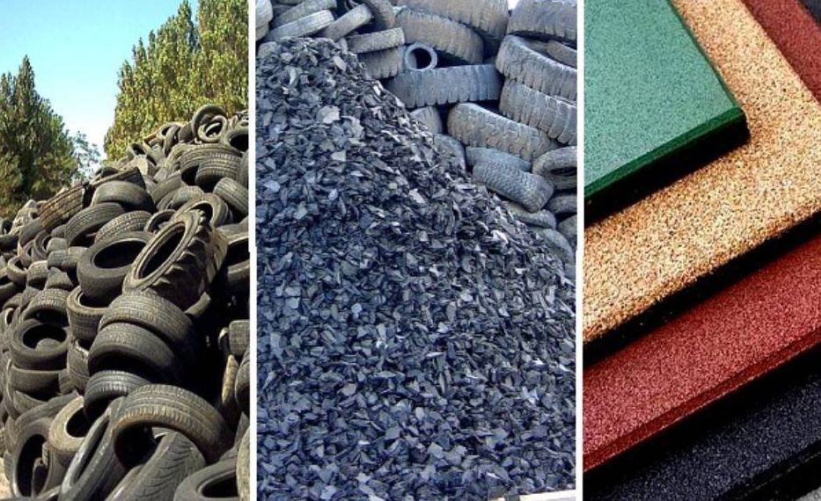
ОРГАНИЗАЦИЯ ЦЕХА ПО ПЕРЕРАБОТКЕ АВТОМОБИЛЬНЫХ ШИН С ПРОИЗВОДСТВОМ СПЕЦИАЛИЗИРОВАННЫХ ПОКРЫТИЙ, ПРОИЗВОДСТВА МАЗУТА И Т.Д.
суть проекта
Организация специализированного предприятия по приему и переработке автомобильных шин, с получением резинотехнической продукции и продуктов пиролиза. Реализуемая продукция: резиновая плитка и бесшовные покрытия, металлический корд, текстильный корд, пиролизное масло – топливо для печей и котлов, технический углерод – сажа.
Технология включает: прием и сортировку автошин, прессование, дробление, пиролиз – получение вторсырья и готовой продукции (производство получается безотходным, так как все продукты пиролиза используются в промышленности); объем производства основной продукции – более 60 тыс. кв. м. плитки и бесшовных покрытий ежегодно (переработка ~ 4-6 тыс. тонн шин ежегодно).
Дальнейшая перспектива – увеличение ассортимента выпускаемой продукции на основе резиновой крошки.
обеспеченность спросом
Ресурсы, необходимые для реализации проекта*:
Основные потребители продукции: строительные / дорожностроительные компании, производители спортивных покрытий, дорожных покрытий на основе модификаторов с использованием резиновой крошки, производители резинотехнических изделий, компании, обслуживающие нефтедобывающую отрасль.
Госпрограмма ХМАО «Развитие жилищной сферы»: до 2025 г. запланирован устойчивый рост объемов жилищного строительства (в т. ч. построено 8 спорткомплексов, 9 хоккейных кортов, 2 скейтпарка и 17 многофункциональных спортплощадок и тренажерных комплексов) – потенциал наращивания объемов.
Стабильный рост парка автомобильной техники в ХМАО-Югра (требуется утилизация отработанных шин).
С 2001г. в районе г. Нижневартовска было размещено порядка 1,2 млн. отработанных шин (одна из крупнейших свалок Западной Сибири); суммарно объем шин требующих переработки в районе г. Нижневартовска – 12 тыс. тонн (в соседней агломерации «Сургут-Нефтеюганск» – 7,4 тыс. тонн.).
Сырье: местные автосервисы, шиномонтажные и транспортные компании / собственные точки сбора по территории; переработка объемов полигонов (>60 тыс. тонн. – по близлежащим агломерациям).
Земельный участок от 0,3 Га с удобной транспортной развязкой, с подведенными коммуникациями (при тех. возможности): электроэнергия КТП – 400 кВ*А, вода - скважина, канализация – септик, теплоснабжение – газовая котельная; производственные помещения – 2,05 тыс. кв. м. с системой вентиляции.
Кадровое обеспечение: 46 человек, местные и привлеченные специалисты.
Технология: приглашенный технолог производства.
потенциальные партнёры
Производители оборудования
Крупные застройщики и дорожностроительные компании ХМАО и ЯНАО.
Полигоны промышленных отходов и эксплуатанты крупных парков автотехники.
государственная поддержка
Предоставление земельного участка
Субсидирование расходов на приобретение оборудования, строительство.
Поддержка в части предоставления целевых займов/предоставления гарантий.
Предоставление налоговых преференций.
*сведения о ресурсах указаны ориентировочно и зависят от конкретного инвестиционного проекта
государственная поддержка
Помощь в подготовке кадров / организация обучения.
Организация переговоров с потенциальными партнерами (в т. ч. гос. и мун. учреждениями – ПАТП и пр.).
Координация в части взаимодействия с администрациями населенных пунктов Нижневартовской агломерации и агломерации «Сургут-Нефтеюганск», других территорий ХМАО-Югры, а также ЯНАО / продвижение проекта в деловой среде.
Сопровождение инвестиционного проекта по принципу «одного окна»

Slide 30
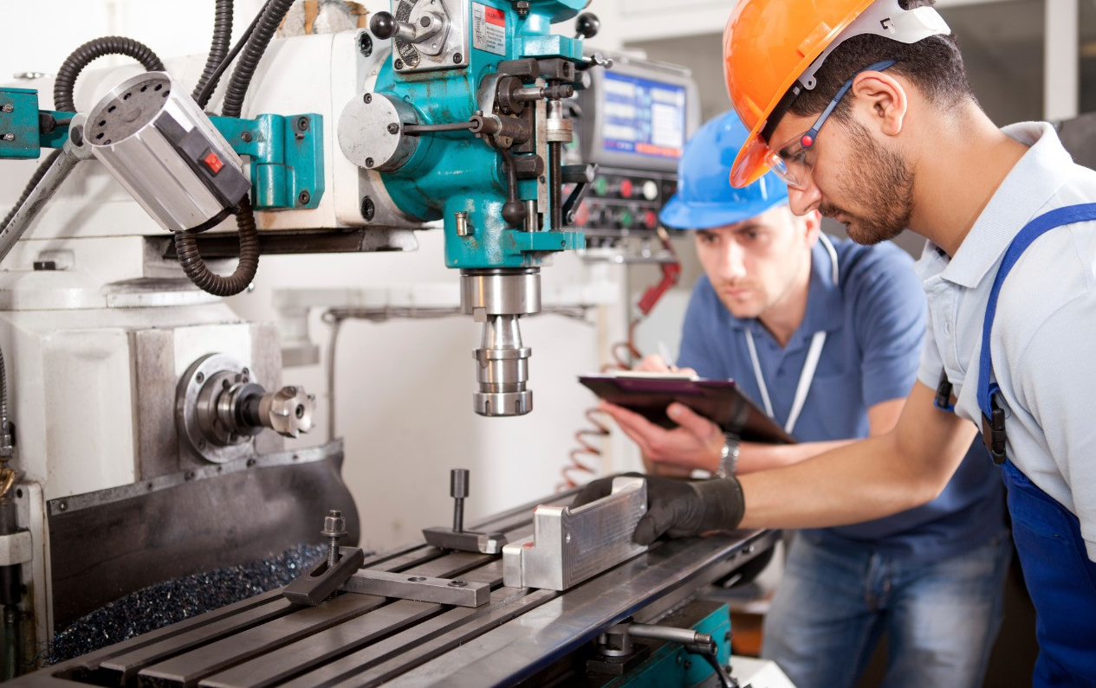
ОРГАНИЗАЦИЯ ЧАСТНОГО ЦЕНТРА ПОДГОТОВКИ И ПЕРЕПОДГОТОВКИ КАДРОВ (ТОКАРЕЙ, ФРЕЗЕРОВЩИКОВ, ШЛИФОВЩИКОВ)
суть проекта
Открытие специализированного многопрофильного учебного центра рабочих специальностей, оснащенного высокотехнологичным оборудованием по востребованным на рынке региона профессиям; пропускная способность центра составит до 240 чел. в день.
Основная задача – оказание высокопрофессиональных услуг в сфере подготовки/переподготовки рабочих кадров; основные специальности: строители, машинисты, нефтяники, слесари, операторы, монтажники, сварщики, стропальщики, фрезеровщики и др.
Дальнейшая перспектива – создание сети центров по территории ХМАО-Югры (в т. ч. в сельской местности и малых городах) с целью обеспечения доступа всем категориям обучающихся к высокотехнологичному оборудованию для эффективного освоения программ переподготовки.
обеспеченность спросом
Запрос на создание подобного центра выявлен в интервью с местными жителями и предпринимателями, а так же во время стратегической сессии; проблема качественной переподготовки кадров на территории г. Нижневартовска актуальна.
В г. Нижневартовске сосредоточены крупные компании нефтегазодобывающей, энергетической, индустриальной и пищевой промышленности (АО «Самотлорнефтегаз», ООО «Нижневартовское нефтеперерабатывающее объединение», «Нижневартовский ГПЗ», ООО «Нижневартовский молочный завод», ООО «Сибирский пивоваренный завод», ОАО «НЗРА» и др.) – создают устойчивую потребность в обеспечении и переподготовке кадров.
Наличие свободных рабочих мест (рабочих вакансий), сведения о которых предоставлены в Нижневартовский Центр занятости населения.
Ресурсы, необходимые для реализации проекта*:
Административно-производственное помещение площадью от 800 кв. м., с возможностью размещения станочного парка, с удобной транспортной и пешеходной развязкой; потребление электроэнергии – 95 кВт*ч, вода и водоотведение – централизованные или скважина и септик, теплоснабжение – централизованное или газовая котельная.
Кадровое обеспечение: 25 человек, местные кадры.
Методология и технология: популярные методики обучения / практические занятия.
потенциальные партнёры
Нижневартовский центр занятости.
Учреждения дополнительного образования.
Крупные производственные компании округа.
государственная поддержка
Предоставление здания / помещения в аренду на льготных условиях.
Поддержка в части предоставления целевых займов.
Организационная поддержка по открытию учреждения, получению необходимой разрешительной документации.
*сведения о ресурсах указаны ориентировочно и зависят от конкретного инвестиционного проекта
государственная поддержка
Организация взаимодействия с учреждениями образования на муниципальном и региональном уровне.
Включение в региональные и муниципальные программы дополнительного образования.
Организационная поддержка в проведении переговоров с ведущими предприятиями ХМАО-Югры.
Сопровождение инвестиционного проекта по принципу «одного окна»

